Slide 1

Energetika v Kraji Vysočina 2025
Ing. Jakub Schebesta
13. 3. 2025

Slide 2
Lex OZE – transformace energetiky
Zdroj: ERÚ, ISFOR

Slide 3
Lex OZE I
Licence a stavební povolení
  Licence na výrobu elektřiny (ERÚ) vyžadována až od 50 kW instalovaného výkonu;
  Pozor na případy, kdy je licence na výrobu vyžadována i pod 50 kW (znaky podnikání);
  Změna stavebního zákona - pro malé zdroje do 50 kW není potřeba územní souhlas, ani stavební povolení nebo ohlášení stavebnímu úřadu.
Veřejný zájem
  Výrobny elektřiny z obnovitelných zdrojů energie nebo nízkouhlíkové výrobny elektřiny o celkovém instalovaném elektrickém výkonu 1 MW a více mezi stavby veřejného zájmu.
  V případě jejich instalace není nutné mít schválenou změnu územního plánu.
Sdílení v bytových domech
  nutné zřídit jednotné odběrné místo nebo společenství;
  nutná registrace u EDC.

Slide 4
Lex OZE II
Aktivní zákazník
  skupina sdílení až 11 OM;
  elektřinu možné sdílet napříč celou ČR;
  odběrné místo zákazníka může být pouze v 1 skupině sdílení;
  nutná registrace u EDC.
Energetické společenství / společenství pro obnovitelné zdroje
  skupina sdílení až 1000 členů;
  omezení sdílení na území 3 ORP (do 30. 6. 2026);
  Nutná registrace u EDC.

Slide 5
Lex OZE II
Před založením energetického společenství
  Technická studie proveditelnosti zahrnující informace o spotřebě energie, výrobnách energie, řízení, regulaci a komunikaci příp. návrh opatření pro zajištění tech. proveditelnosti.
  Ekonomická studie proveditelnosti zahrnující provozní model ES, analýzu nákladů a výnosů, model nakládání se ziskem ES a vyhodnocení ekonomického potenciálu vzniku, fungování a rozvoje ES.
  Analýza vlastnické struktury v rámci ES.
  Vypracování stanov nebo jiného zakladatelského právního jednání včetně případné analýzy pro výběr právní formy.
  Plán majetkové účasti členů v ES, financování zdrojů a souvisejících nákladů.
  Smlouvy a právní dokumenty přímo spojené s vlastním založením ES a jeho provozem, včetně smluvních vztahů ES a jeho členů, vztahů s dodavateli, poskytovateli služeb, dalšími účastníky trhu, apod.

Slide 6
Lex OZE III
V současné době v legislativním procesu. Předpokládaná účinnost od 1. 7. 2025.
(sněmovní tisk 656)
Akumulace, agregace, flexibilita
  nově definice akumulace elektřiny (bateriová úložiště)
  nové formy účastníků trhu (agregace, flexibilita)
Silnější ochrana spotřebitelů
  obchodníci nesmí omezit zákazníka ve sdílení
  Posun hranice licence
  Licence na výrobu elektřiny vyžadována až od 100 kW instalovaného výkonu;
  Posun se týká i stavebního řízení.

Slide 7
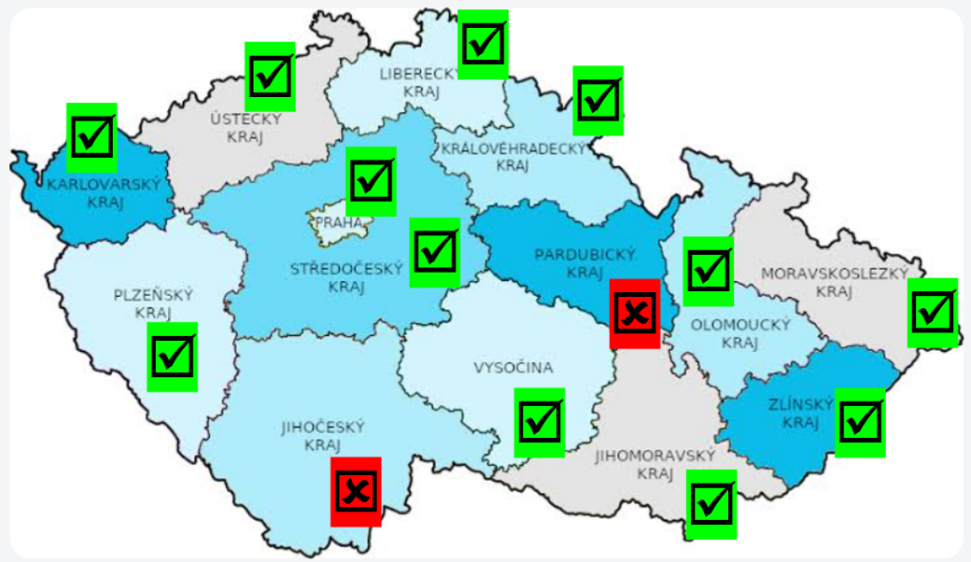
Energetická platforma krajů
Náplň
  MPO vs. MŽP (SFŽP) vs. MMR;
  Inspirace (dobrá praxe);
  sdílení zkušeností a řešení;
  Koordinace (jednání na centrální úrovni;
  Monitoring (data, srovnání, mapové podklady,).
Založení: 11/2023 – memorandum
Spolupráce:
  Ministerstvo životního prostředí (reforma poradenství, akcelerační zóny)
  Ministerstvo průmyslu a obchodu
  Ministerstvo místního rozvoje (Klimatická neutralita)
  Asociace krajů ČR
  Svaz města a obcí ČR
  Sdružení místních samospráv ČR
  Národní sít MAS

Slide 8
Energetická efektivita 2024
Vyhlášení výzvy: 12. 12. 2023 Sběr žádostí: 14. 10. 2024 - 29. 11. 2024
Realizace projektů: 10. 9. 2024 - 31. 10. 2025 Alokace: 10 000 000 Kč
Příjemci dotace: obce; příspěvkové organizace zřizované obcemi; podnikatelé (právnické i fyzické osoby); dobrovolné svazky obcí;
Podporované aktivity:
a) zpracování energetických auditů;
b) příprava invest. záměrů nebo PD fotovoltaických elektráren nebo solárních ohřevů vody;
c) zpracování energ. studií potenciálu energetických úspor ke snížení energetické náročnosti budov;
d) zpracování Zprávy o udržitelnosti.
Výše dotace: a), b), c) 30 000 Kč - 100 000 Kč; d) 30 000 Kč - 300 000 Kč
Žadatelé:
13x obec; 11x společnost s ručením omezeným; 1x akciová společnost; 1x podnikající fyzická osoba
Projekty:
1x energetický audit; 15x projektová dokumentace; 6x energetická studie; 3x zpráva o udržitelnosti
1x nepodporovaná aktivita – žádost o dotaci na získání certifikace ISO
Celkem bylo předloženo 26 žádostí o poskytnutí dotace ve výši 2 672 121 Kč

Slide 9
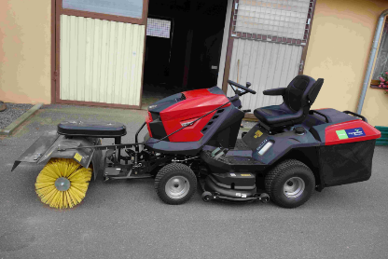
Obnova venkova Vysočiny 2025
Vyhlášení programu: 16. 12. 2024 Sběr žádostí: 3. 2. 2025 – 30. 5. 2025
Objem programu: 100 000 000 Kč
Příjemci dotace: obce do 1500 obyv. realizace kdekoliv;
obce nad 1500 jen ve stavebně oddělené místní části dle číselníku ČSÚ.
Zaměření: Podporována je obnova budov a další infrastruktury v majetku obcí včetně PD (např. budovy občanské vybavenosti, radnice, místní komunikace a chodníky, komunální technika, hasičské zbrojnice včetně techniky, veřejná zeleň, samoobslužné boxy)
Meziroční změny: zvýšení max. dotace o 5 tis. Kč/obec
Výše dotace: 30 tis. Kč až 155 tis. Kč
Podíl žadatele: 40 %
Garant: Odbor regionálního rozvoje; Mgr. Dušan Vichr,
tel. 564 602 541, Luděk Hrůza, tel. 564 602 543
Kritérium výběru: čas podání žádosti

Slide 10
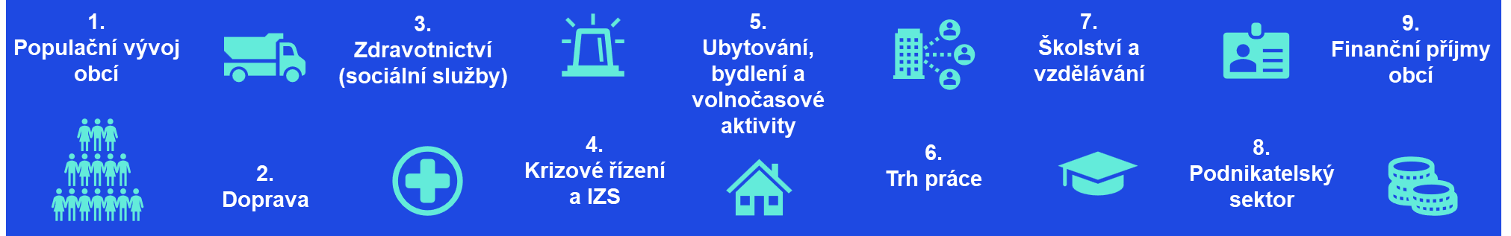
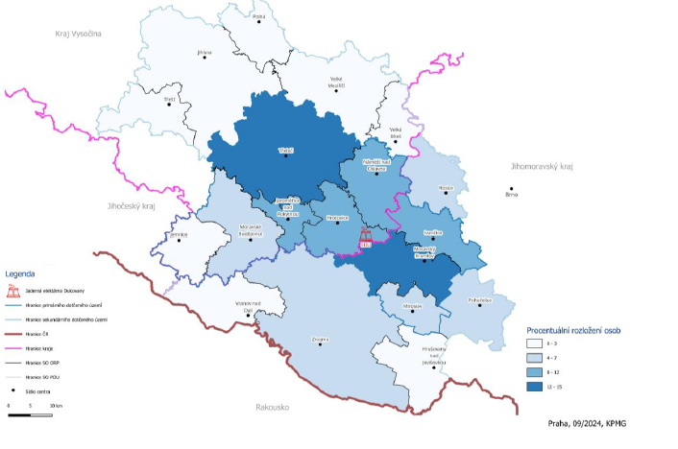
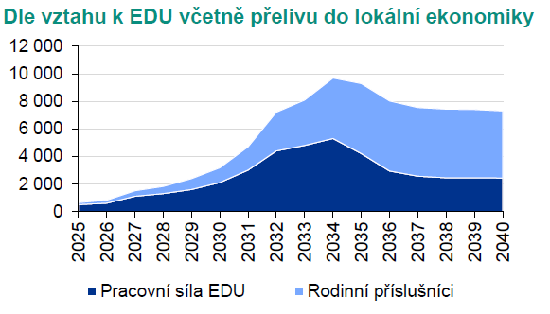
Socioekonomická studie Dukovany
  zpracování probíhalo v období 04/2024 – 12/2024 na základě společné dohody MMR, Kraje Vysočina a Jihomoravského kraje;
  zhodnocení pozitivních a negativních dopadů výstavby dvou nových bloků EDU a nezbytných požadavků na vybrané oblasti a nabídku veřejných a soukromých služeb v zájmovém území.

Slide 11
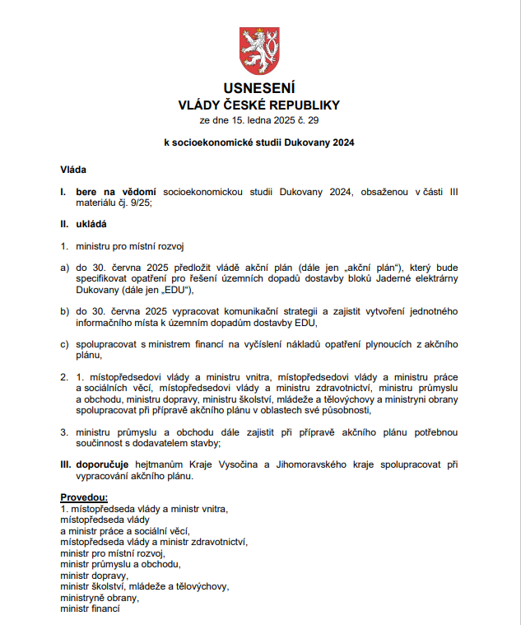
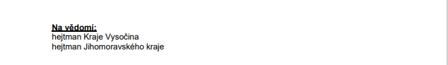
Socioekonomická studie Dukovany
  Vláda ČR - 15. 1. 2025 vzala na vědomí SE studii a uložila do 30. června 2025:
  zpracovat akční plán
  vypracovat komunikační strategii a zajistit vytvoření jednotného komunikačního místa
  Zastupitelstvo Kraje Vysočina – 16. 12. 2024 vzalo na vědomí SE studii a uložilo „Výboru pro výstavbu nového jaderného zdroje v lokalitě Dukovany, pro bezpečnost a prevenci kriminality“ zpracovat a předložit zastupitelstvu kraje „Akční plán potřeb v gesci Kraje Vysočina“.

Slide 12
Děkuji za pozornost
Ing. Jakub Schebesta
Odbor regionálního rozvoje
Krajský úřad Kraje Vysočina
Schebesta.J@kr-vysocina.cz
Tel.: 564 602 556

